Slide 1
ΠΑΝΕΠΙΣΤΗΜΙΟ ΘΕΣΣΑΛΙΑΣ
ΤΜΗΜΑ ΙΑΤΡΙΚΗΣ
Εργαστήριο Ιατρικής Φυσικής
Αρχές Φυσικής και Ακτινοπροστασίας
στην Κτηνιατρική Επιστήμη

Slide 2
ΠΑΝΕΠΙΣΤΗΜΙΟ ΘΕΣΣΑΛΙΑΣ
ΤΜΗΜΑ ΙΑΤΡΙΚΗΣ
Εργαστήριο Ιατρικής Φυσικής
Περιεχόμενα
Δομή κυττάρου
Αντιγραφή, Μεταγραφή, Μετάφραση
Κυτταρικός κύκλος
Ακτινικές Βλάβες στα κύτταρα και στους ιστούς
Βιολογικά αποτελέσματα
Στοχαστικές και Μη Στοχαστικές αντιδράσεις

Slide 3
ΠΑΝΕΠΙΣΤΗΜΙΟ ΘΕΣΣΑΛΙΑΣ
ΤΜΗΜΑ ΙΑΤΡΙΚΗΣ
Εργαστήριο Ιατρικής Φυσικής
Δοσιμετρικά Μεγέθη
Απορροφούμενη Δόση D (Gy) Ορίζεται ως η μέση ενέργεια (Ε) ποτυ απορροφά ο γεωμετρικός όγκος προς την μάζα (m) του.
$$D= \frac{ΔΕ}{Δm}$$
Ρυθµός δόσης Το ίδιο ποσό δόσης όταν αποδίδεται σε ένα µικρό χρονικό διάστηµα (π.χ. 1 sec) προκαλεί σοβαρότερο βιολογικό αποτέλεσµα σε σχέση µε την ακτινοβόληση για µεγαλύτερο χρονικό διάστηµα (π.χ. 1 εβδοµάδα)
Ισοδύναμη δόση Η (Sv) Είναι μία ποσότητα η οποία λαμβάνει υπόψιν της την ποιότητα της ακτινοβολίας η οποία σχετίζεται με τον βαθμό στον οποίο η ιοντίζουσα ακτινοβολία μπορεί να προκαλέσει βιολογικές βλάβες. Προκύπτει απο τον πολλαπλασιαμό της απορροφούμενης δόσης επί τον συντελεστή ποιότητας της ακτινοβολίας.
$$Η=D ∗ W_{R}$$
Ενεργός δόση Εeff (Sv) Κάθε τύπος ανθρώπινου ιστού δεν έχει την ίδια αντίδραση ή ευαισθησία όταν εκτεθεί στην ιοντίζουσα ακτινοβολία. Αυτό σημαίνει ότι για την ίδια απορροφούμενη δόση η βιολογική βλάβη δεν είναι η ίδια για κάθε τύπο ιστού. Επομένως, ενεργός δόση ορίζεται το άθροισμα των σταθμισμένων ισοδύναμων δόσεων απο εσωτερική ή/και εξωτερική ακτινοβόληση σε όλους τους ιστού και τα όργανα του σώματος.
$$E_{eff}=\sum{(H_{T}∗W_{T})}$$

Slide 4
ΠΑΝΕΠΙΣΤΗΜΙΟ ΘΕΣΣΑΛΙΑΣ
ΤΜΗΜΑ ΙΑΤΡΙΚΗΣ
Εργαστήριο Ιατρικής Φυσικής
L.E.T. = Linear Energy Transfer
R.B.E. = Relative Biological Effectiveness
Ακτινοβολίες οι οποίες προκαλούν πυκνούς ιονισμούς είναι περισσότερο αποτελεσματικές. Υπάρχουν δύο μεγέθη που περιγράφουν τα βιολογικά αποτελέσματα αυτών των ιονισμών.
Γραμμική μεταφορά ενέργειας (L.E.T.)
Ορίζεται το πηλίκο της ενέργειας dE, που μεταφέρεται απο ένα φορτισμένο σωματίδιο στο υλικό μέσο – εντός του οποίου κινείται (λόγω διεγέρσεων και ιονισμών) προς την μονάδα μήκους διαδρομής dx.
Σχετική βιολογική δραστηριότητα (R.B.E)
Ορίζεται ο λόγος της απορροφούμενης δόσης χαμηλού L.E.T. Ακτινοβολίας (συνήθως φωτόχια Α, 60-120 KeV) που προξενεί το ίδιο βιολογικό αποτέλεσμα με την υπό εξέταση ακτινοβολία.
Η τιμή του R.B.E. Δεν είναι σταθερή για κάθε ακτινοβολία, αλλά επηρεάζεται απο το βιολογικό αποτέλεσμα που μελετάται (π.χ θάνατος κυττάρων, χρωμοσωμικές ανωμαλίες, καρκινογένεση)
Βασικός παράγοντας καθορισμού βιολογικής βλάβης είναι η πυκνότητα των ιονισμών
Ακτίνες Χ μεγάλης ενέργειας και διεισυτικότητας προκαλούν αραιούς ιονισμούς
Σωματίδια άλφα μεγάλου όγκου και ακτίνες Χ χαμηλής ενέργειας και μικρής διεισδυτικότητας προκαλούν πυκνούς ιονισμούς
$$L.E.T. = \frac{dE}{dx}$$

Slide 5
ΠΑΝΕΠΙΣΤΗΜΙΟ ΘΕΣΣΑΛΙΑΣ
ΤΜΗΜΑ ΙΑΤΡΙΚΗΣ
Εργαστήριο Ιατρικής Φυσικής
L.E.T. = Linear Energy Transfer
R.B.E. = Relative Biological Effectiveness
L.E.T.
R.B.E.
Υψηλή τιμή L.E.T. (LET > 10KeV/μm)
Δηλώνει πυκνούς ιονισμούς άρα μεγαλύτερη βιολογική βλάβη.
Ρήξη της διπλής έλικας του DNA, όπου δύσκολα επιδιορθώνονται και προκαλούν καταστροφή του κυττάρου.
Χαμηλή τιμή L.E.T. (LET <10KeV/μm)
Εξαρτάται απο:
Δόση ακτινοβολίας
Ρυθμός ακτινοβολίας
Δόση ακτινοβολίας ανά συνεδρία
Ποιότητα ακτινοβολίας (π.χ LET)
Βιολογικό σύστημα ή επιζητούμενο κλινικό αποτέλεσμα (π.χ τύπος, κύκλος ή επιβίωση κυττάρου)
Φάση κυτταρικού κύκλου (ιδιαίτερα για τις ακτίνες Χ, που εμφανίζουν χαμηλή LET)

Slide 6
ΠΑΝΕΠΙΣΤΗΜΙΟ ΘΕΣΣΑΛΙΑΣ
ΤΜΗΜΑ ΙΑΤΡΙΚΗΣ
Εργαστήριο Ιατρικής Φυσικής
L.E.T. = Linear Energy Transfer
R.B.E. = Relative Biological Effectiveness
Μελέτες σε ζωικούς και φυτικούς οργανισμούς αποδεικνύουν ότι η R.B.E. Αυξάνεται με την L.E.T μέχρι το όριο των 100 KeV/μm και έπειτα η R.B.E. Μειώνεται για υψηλότερες τιμές της L.E.T.
Όσο αυξάνεται η L.E.T τόσο περιορίζεται ο χώρος εναπόθεσης ενέργειας και αυξάνεται η πιθανότητα να πάθει βλάβη ή να θανατωθεί το κύτταρο.
Σε υψηλές τιμές L.E.T, η προσφερόμενη ενέργεια είναι κατά πολύ μεγαλύτερη απο την ελάχιστη ενέργεια θανάτωσης του κυττάρου, οπότε η R.B.E. μειώνεται.

Slide 7
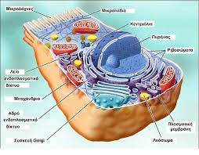
ΠΑΝΕΠΙΣΤΗΜΙΟ ΘΕΣΣΑΛΙΑΣ
ΤΜΗΜΑ ΙΑΤΡΙΚΗΣ
Εργαστήριο Ιατρικής Φυσικής
Κυτταρική Θεωρία
Όλοι οι ζωντανοί οργανισμοί αποτελούνται απο κύτταρα και κυτταρικά προϊόντα (εκτός απο τους ιούς που είναι ακυτταρικές, μη αυτοτελείς μορφές ζωής)
Όλα τα κύτταρα δομούνται απο τις ίδες χημικές ενώσεις και πραγματοποιούν παρόμοιες μεταβολικές διαδικασίες
Η λειτουργία των πολυκύτταρων οργανισμών στηρίζεται στη συντονισμένη δράση και αλληλεπίδραση των επιμέρους κυττάρων που τους αποτελούν
Κάθε κύτταρο προέρχεται απο προϋπάρχον κύτταρο
Η γενετική πληροφορία είναι η καθορισμένη σειρά των αζωτούχων βάσεων των νουκλεοτιδίων, όπως η πληροφορία μίας γραπτής φράσης είναι η σειρά των γραμμλατων που την αποτελούν.
Η πληροφορία υπάρχει σε τμήματα τπυ DNA με συγκεκριμένη ακολουθία, τα γονίδια.
Αυτά διαμέσου της μεταγραφής και της μετάφρασης καθορίζουν την σειρά των αμινοξέων στις πολυπεπτιδικές αλυσίδες.
Οι πορείες της μεταγραφής και της μετάφρασης των γονιδίων αποτελούν τη γονιδιακή έκφραση,

Slide 8
ΠΑΝΕΠΙΣΤΗΜΙΟ ΘΕΣΣΑΛΙΑΣ
ΤΜΗΜΑ ΙΑΤΡΙΚΗΣ
Εργαστήριο Ιατρικής Φυσικής
Κεντρικό Δόγμα Μοριακής Βιολογίας

Slide 9
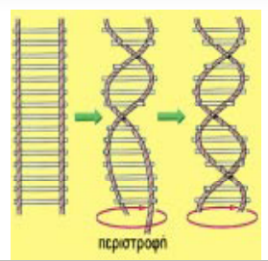
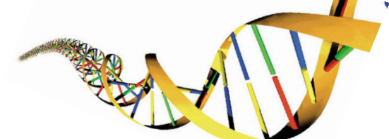
ΠΑΝΕΠΙΣΤΗΜΙΟ ΘΕΣΣΑΛΙΑΣ
ΤΜΗΜΑ ΙΑΤΡΙΚΗΣ
Εργαστήριο Ιατρικής Φυσικής
DNA
Μοριακός «σκληρός δίσκος» που περιέχει ακριβείς οδηγίες, οι οποίες καθορίζουν τη δομή και τη λειτουργία του οργανισμού.
Η μεγαλύτερη βιολογική ανακάλυψη του 20^{ου} αιώνα απο τους Watson & Crick.
Αποτελείται απο δύο πολυνουκλεοτιδκές αλυσίδες που σχηματίζουν στο χώρο μία δεξιόστροφη διπλή έλικα.
Η διπλή έλικα έχει ένα σταθερό σκελετό που αποτελείται απο επαναλαμβανόμενα μόρια φωσφορικής ομάδας-δεσοξυριβόζης ενωμένων με φωσφοδιεστερικό δεσμό.
Ο σκελετός αυτός είναι υδρόφιλος και βρίσκεται στο εξωτερικό τμήμα του μορίου. Προς το εσωτερικό του σταθερού αυτού σκελετού βρίσκονται οι αζωτούχες βάσεις που είναι υδρόφοβες.

Slide 10
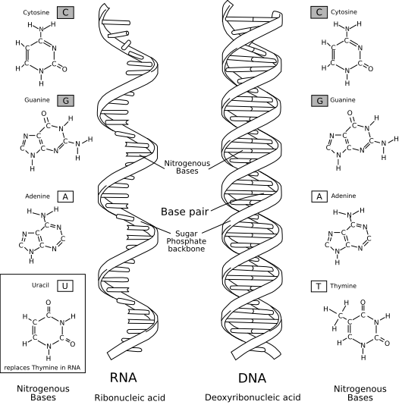
ΠΑΝΕΠΙΣΤΗΜΙΟ ΘΕΣΣΑΛΙΑΣ
ΤΜΗΜΑ ΙΑΤΡΙΚΗΣ
Εργαστήριο Ιατρικής Φυσικής
RNA
Το ριβονουκλεϊκό οξύ, είναι μία τις δύο κατηγορίες των πολυμερών νουκλεϊκών οξέων στο κύτταρο. Αποτελείται από μονομερή νουκλεοτίδια που παίζουν σημαντικό ρόλο στη διαδικασία της μετάφρασης του γενετικού κώδικα από την έτερη κατηγορία νουκλεϊκού οξέος, το δεοξυριβονουκλεϊκό οξύ (συντομογραφικά DNA), σε πρωτεϊνικά προϊόντα. Το RNA χαρακτηρίζεται ως ο «αγγελιοφόρος» μεταξύ του DNA και των πρωτεϊνικών συμπλεγμάτων που είναι γνωστά σαν ριβοσώματα στο κυτταρόπλασμα του κυττάρου (αγγελιαφόρο RNA, mRNA). Έτσι το RNA μαζί με το DNA αποτελούν το γενετικό υλικό των οργανισμών.

Slide 11
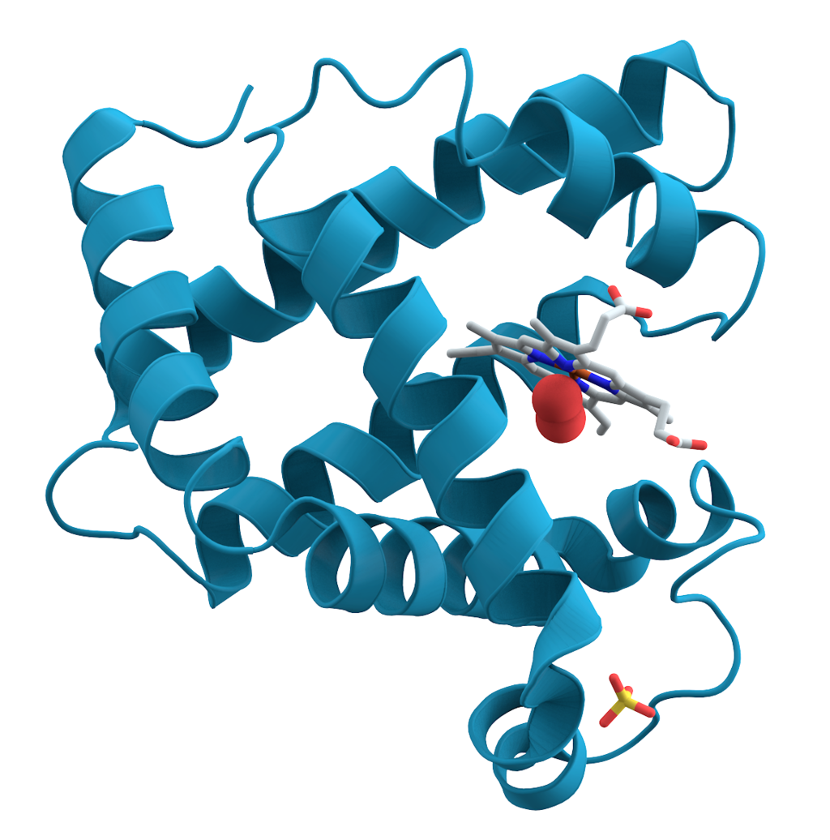
ΠΑΝΕΠΙΣΤΗΜΙΟ ΘΕΣΣΑΛΙΑΣ
ΤΜΗΜΑ ΙΑΤΡΙΚΗΣ
Εργαστήριο Ιατρικής Φυσικής
ΠΡΩΤΕΪΝΕΣ
Οι πρωτεΐνες αποτελούν τα πιο διαδεδομένα και πολυδιάστατα, τόσο στη μορφή όσο και στη λειτουργία τους, μακρομόρια. Ακόμη και σε ένα φαινομενικά «απλό» κύτταρο ενός βακτηρίου εντοπίζονται εκατοντάδες διαφορετικές πρωτεΐνες, με την καθεμία εξ αυτών να έχει ιδιαίτερο ρόλο. Οι πρωτεΐνες αποτελούν είτε δομικά συστατικά των μεμβρανών του κυττάρου, είτε συνεργούν σε κάποια συγκεκριμένη λειτουργία, όπως η δημιουργία πρωτεϊνικών συμπλόκων. Είναι μεγάλα σύνθετα βιομόρια, με μοριακό βάρος από 10.000 μέχρι πάνω από 1 εκατομμύριο, αποτελούμενα από αμινοξέα, τα οποία ενώνονται μεταξύ τους με πεπτιδικούς δεσμούς σχηματίζοντας μια γραμμική αλυσίδα, καλούμενη αλυσίδα πολυπεπτιδίων. Όλες οι πρωτεΐνες περιέχουν άνθρακα, οξυγόνο και άζωτο και οι περισσότερες εξ αυτών και θείο και υδρογόνο, αφού τα αμινοξέα περιέχονται από αυτό. Η ακολουθία αμινοξέων σε μια πρωτεΐνη καθορίζεται από ένα γονίδιο και κωδικοποιείται κατά τον γενετικό κώδικα DNA. Παρόλο που ο γενετικός κώδικας κωδικοποιεί 20 αμινοξέα, τα αμινοξέα που συνιστούν την πρωτεΐνη συχνά υφίστανται χημικές αλλαγές κατά τη μετα-μεταγραφική τροποποίηση: προτού η πρωτεΐνη να μπορέσει να λειτουργήσει είτε στο κύτταρο, είτε ως τμήμα των μηχανισμών ελέγχου.

Slide 12
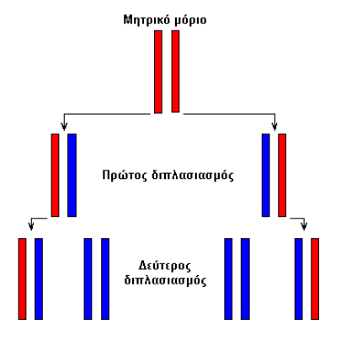
ΠΑΝΕΠΙΣΤΗΜΙΟ ΘΕΣΣΑΛΙΑΣ
ΤΜΗΜΑ ΙΑΤΡΙΚΗΣ
Εργαστήριο Ιατρικής Φυσικής
ΑΝΤΙΓΡΑΦΗ
Μεταβίβαση των γενετικών πληροφοριών απο το μητρικό στα θυγατρικά κύτταρα και απο έναν οργανισμό στους απογόνους του.
Τα δύο θυγατρικά μόρια που προκύπτουν είναι πανομοιότυπα με το μητρικό και καθένα αποτελείται απο μία παλιά και μια καινούρια αλυσίδα.

Slide 13
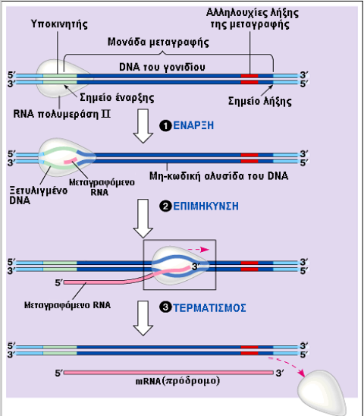
ΠΑΝΕΠΙΣΤΗΜΙΟ ΘΕΣΣΑΛΙΑΣ
ΤΜΗΜΑ ΙΑΤΡΙΚΗΣ
Εργαστήριο Ιατρικής Φυσικής
ΜΕΤΑΓΡΑΦΗ
Η σύνθεση RNAμε το πρώτυπο του DNA
Το πρώτο βήμα για την έκφραση της πληροφορίας που υπάρχει στο DNA
Η μεταγραφή πραγματοποιείται στον πυρήνα και είναι διαδικασία μεταφοράς της γενετικής πληροφορίας απο το DNA στο RNA.
Μετά την σύνθεση του το RNA εξέρχεται απο τον πυρήνα και μεταφέρεται στο κυτταρόπλασμα όπου και επιτελεί τον αντίστοιχο ρόλο ανάλογα με το είδος του.

Slide 14
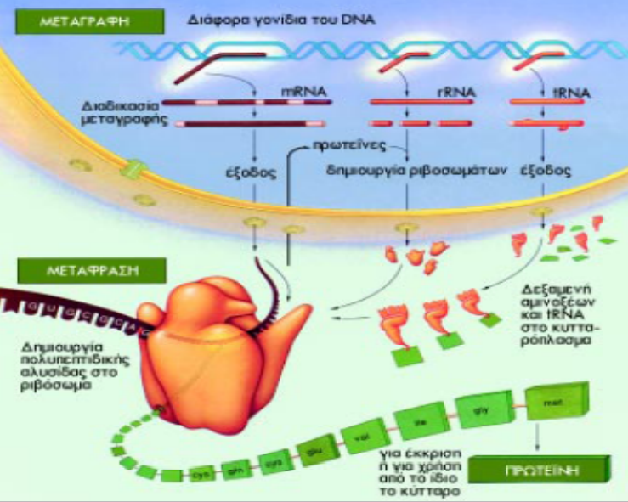
ΠΑΝΕΠΙΣΤΗΜΙΟ ΘΕΣΣΑΛΙΑΣ
ΤΜΗΜΑ ΙΑΤΡΙΚΗΣ
Εργαστήριο Ιατρικής Φυσικής
ΜΕΤΑΦΡΑΣΗ
Το RNA μεταφέρει με τη σειρά του την πληροφορία στις πρωτεϊνες που είναι υπεύθυνες για τη δομή και τη λειτουργία των κυττάρων και κατ’επέκταση και των οργανισμών.

Slide 15
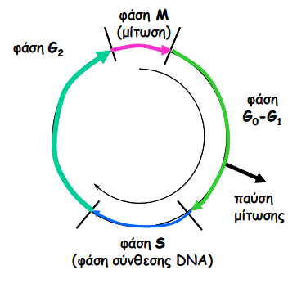
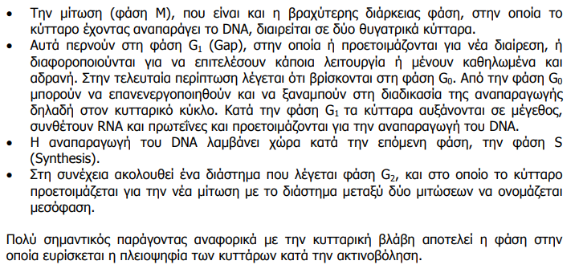
ΠΑΝΕΠΙΣΤΗΜΙΟ ΘΕΣΣΑΛΙΑΣ
ΤΜΗΜΑ ΙΑΤΡΙΚΗΣ
Εργαστήριο Ιατρικής Φυσικής
Κύκλος ζωής κυττάρου

Slide 16
ΠΑΝΕΠΙΣΤΗΜΙΟ ΘΕΣΣΑΛΙΑΣ
ΤΜΗΜΑ ΙΑΤΡΙΚΗΣ
Εργαστήριο Ιατρικής Φυσικής
Ακτινικές Βλάβες κυττάρου
Πολύ σημαντικός παράγοντας αναφορικά με την κυτταρική βλάβη αποτελεί η φάση στην οποία ευρίσκεται η πλειοψηφία των κυττάρων κατά την ακτινοβόληση
Πιο ακτινοευαίσθητη φάση του κυτταρικού κύκλου?
G2
Έχει παρατηρηθεί ότι μετά απο ακτινοβόληση κυτταρικού πληθυσμού, τα κύτταρα έχουν την τάση να αναμένουν στην φάση G2. Το φαινόμενο καλείται G2 arrest και αποδίδεται στην προσπάθεια των κυττάρων να αμυνθούν στην εξωγενή παρεμβολή (ακτινοβολία)

Slide 17
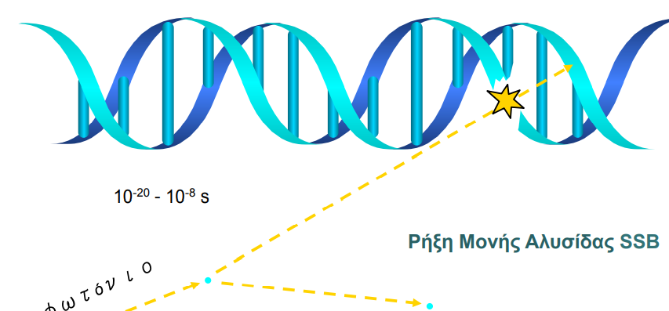
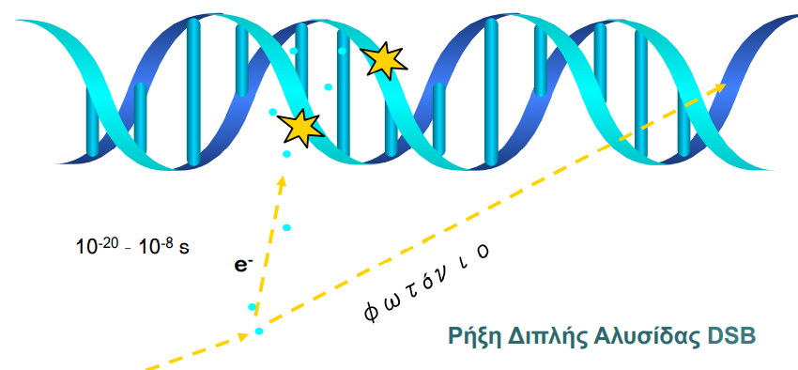
ΠΑΝΕΠΙΣΤΗΜΙΟ ΘΕΣΣΑΛΙΑΣ
ΤΜΗΜΑ ΙΑΤΡΙΚΗΣ
Εργαστήριο Ιατρικής Φυσικής
Βιολογικές δράσεις ακτινοβολίας
Κατά την απορρόφηση της ιοντίζουσας ακτινοβολίας απο τα διάφορα βιολογικά υλικά δημιουργούνται ιοντισμοί και διεγέρσεις που μπορούν να επιφέρουν βλάβη στη διπλή έλικα του DNA (άμεση δράση)

Slide 18
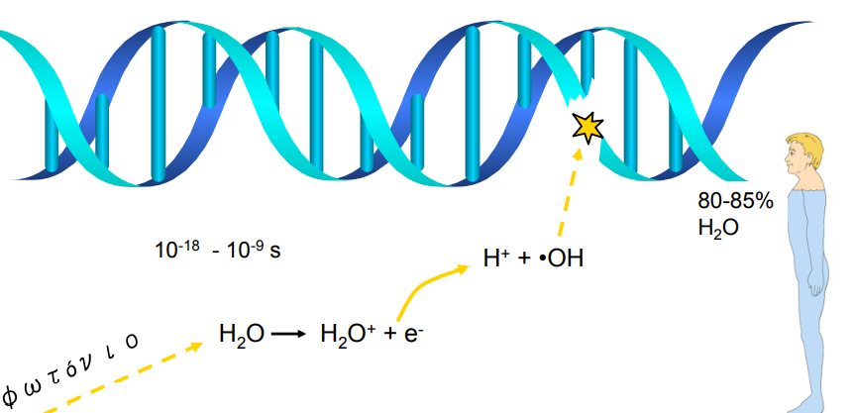
ΠΑΝΕΠΙΣΤΗΜΙΟ ΘΕΣΣΑΛΙΑΣ
ΤΜΗΜΑ ΙΑΤΡΙΚΗΣ
Εργαστήριο Ιατρικής Φυσικής
Βιολογικές δράσεις ακτινοβολίας
Κατά την απορρόφηση της ιοντίζουσας ακτινοβολίας απο τα διάφορα βιολογικά υλικά δημιουργούνται ιοντισμοί και διεγέρσεις με αποτέλεσμα την δημιουργία σχηματισμών που ονομάζονται ελεύθερες ρίζες(έμμεση δράση)

Slide 19
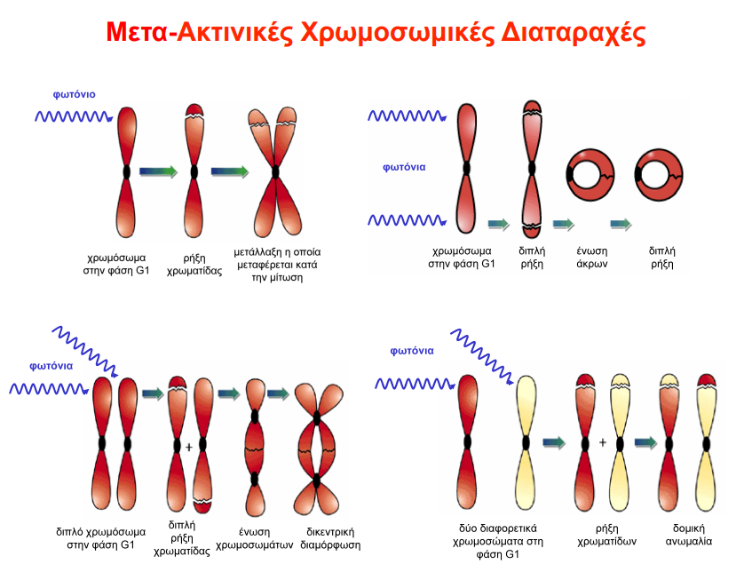
ΠΑΝΕΠΙΣΤΗΜΙΟ ΘΕΣΣΑΛΙΑΣ
ΤΜΗΜΑ ΙΑΤΡΙΚΗΣ
Εργαστήριο Ιατρικής Φυσικής

Slide 20
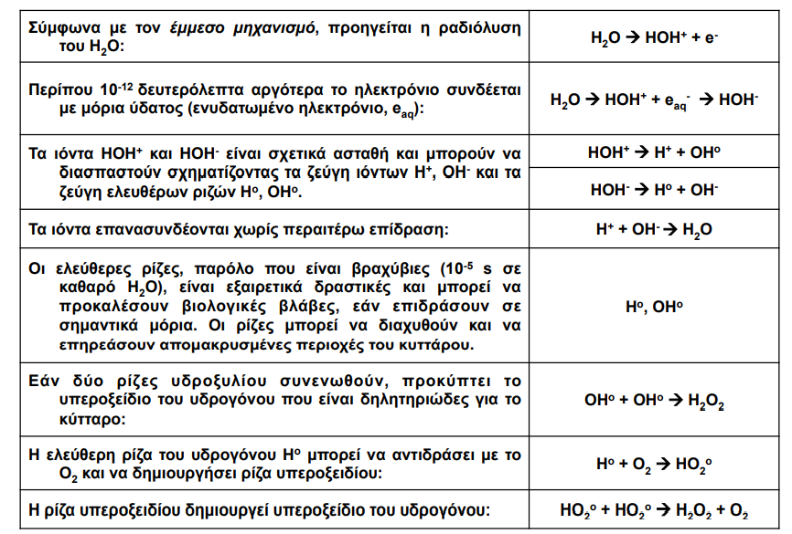
ΠΑΝΕΠΙΣΤΗΜΙΟ ΘΕΣΣΑΛΙΑΣ
ΤΜΗΜΑ ΙΑΤΡΙΚΗΣ
Εργαστήριο Ιατρικής Φυσικής
Βιολογικές δράσεις ακτινοβολίας
Έμμεσος μηχανισμός

Slide 21
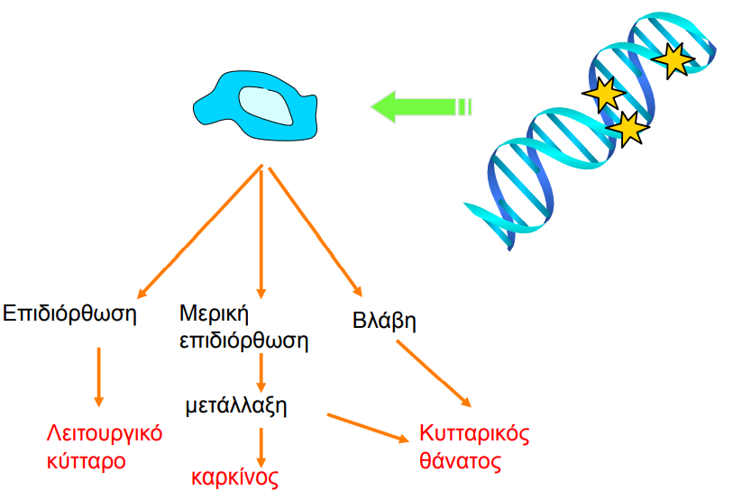
ΠΑΝΕΠΙΣΤΗΜΙΟ ΘΕΣΣΑΛΙΑΣ
ΤΜΗΜΑ ΙΑΤΡΙΚΗΣ
Εργαστήριο Ιατρικής Φυσικής
Βιολογικές δράσεις ακτινοβολίας

Slide 22
ΠΑΝΕΠΙΣΤΗΜΙΟ ΘΕΣΣΑΛΙΑΣ
ΤΜΗΜΑ ΙΑΤΡΙΚΗΣ
Εργαστήριο Ιατρικής Φυσικής
Φάσης βιολογικής βλάβης
Η βιολογική βλάβη είναι αποτέλεσμα διεργασιών, που λαμβάνουν χώρα τα εξης στάδια:
Φυσικό
Φυσικοχημικό
Βιοχημικό
Βιολογικό

Slide 23
ΠΑΝΕΠΙΣΤΗΜΙΟ ΘΕΣΣΑΛΙΑΣ
ΤΜΗΜΑ ΙΑΤΡΙΚΗΣ
Εργαστήριο Ιατρικής Φυσικής
Φυσικό στάδιο
Φυσικοχημικό στάδιο
Η ιοντίζουσα ακτινοβολία προκαλεί τοπική εναπόθεση ενέργειας μέσω υψηλής ταχύτητας ηλεκτρονίων, τα οποία προκαλούν δευτερογενείς ιοντισμούς.
Εάν η τιμή L.E.T είναι χαμηλή, η ακτινοβολία προκαλεί μικρό αριθμό ιονισμών και διεγέρσεων ανά μm, ενώ εάν η τιμή L.E.T είναι υψηλή προκαλούνται αρκετοί ιονισμοί και διεγέρσεις ανά μm.
Το φυσικό στάδιο περιλαμβάνει την απορρόφηση της ενέργειας και την πρόκληση των ιοντισμών στην ύλη μέσω φυσικών μηχανισμών.
Το στάδιο διαρκεί 10⁻¹⁶ – 10⁻¹² s
Οι βιολογικές διαταραχές οφείλονται στις διεγερμένες και στις ιονισμένες χημικές ενώσεις, λόγω της αστάθειάς τους.
Παραγωγή ελεύθερων ριζών (άτομα ή μόρια ηλεκτρικών ουδέτερα με ίσους αριθμούς p και e, αλλά ένα ηλεκτρόνιο της εξωτερικής τους στοιβάδας είναι ασύζευκτο με αποτέλεσμα να είναι χημικώς εξαιρετικά δραστικές) και διεγερμένων μορίων.
Ενέργεια διάσπασης των δεσμών υδρογόνου μεταξύ των μορίων είναι της τάξης των 5-7 eV. Π.χ φωτόνιο ακτινοβολίας Χ Ε=100 KeV, επιδράσει σε οργανική ύλη μέσω ΦΦ είναι ικανό να επιφέρει την διάσπαση 14,000-20,000 χημικών δεσμών.

Slide 24
ΠΑΝΕΠΙΣΤΗΜΙΟ ΘΕΣΣΑΛΙΑΣ
ΤΜΗΜΑ ΙΑΤΡΙΚΗΣ
Εργαστήριο Ιατρικής Φυσικής
Φυσικοχημικό στάδιο
Η εμβέλεια των ελεύθερων ριζών είναι της τάξης των μερικών mm, επομένως αμφισβητείται η ύπαρξη έμμεσης δράσης της ακτινοβολίας, αφού όπως υποστηρίζεται το DNA δεν περιβάλλεται απο νερό εξαιτίας της εξαιρετικά μεγάλης ελίκωσης.
Οι ακτινοβολίες οι οποίες χρησιμοποιούνται κυρίως στην ακτινοθεραπεία, το 85% των βιολογικών επιδράσεων οφείλεται στην έμμεση δράση της ακτινοβολίας και μόνο το 15% στην άμμεση.
Το στάδιο αυτό διαρκεί απο 10⁻⁴ έως 10⁻³ s.

Slide 25
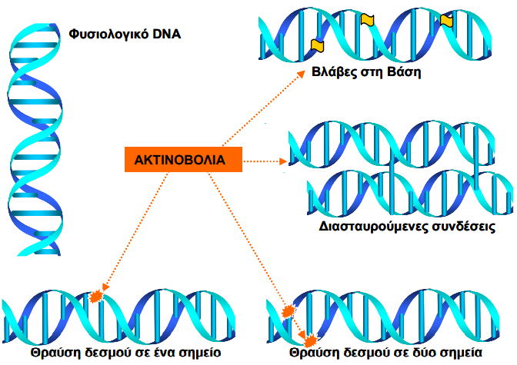
ΠΑΝΕΠΙΣΤΗΜΙΟ ΘΕΣΣΑΛΙΑΣ
ΤΜΗΜΑ ΙΑΤΡΙΚΗΣ
Εργαστήριο Ιατρικής Φυσικής
Bιοχημικό στάδιο
Η πιθανότητα να συμβεί βλάβη σε μία απο τις αλυσίδες του DNA είναι μεγαλύτερη απο την πιθανότητα να συμβεί βλάβη και στις δύο αλυσίδες.
Η ακτινοβολία επιφέρει πολλών ειδών βλάβες στο μόριο του DNA, πολλές απο τις οποίες το κύτταρο τις επιδιορθώνει, άλλες τις μεταβιβάζει στους απογόνους του, ενώ μικρό σχετικά ποσοστό βλαβών οδηγούν στον κυτταρικό θάνατο.

Slide 26
ΠΑΝΕΠΙΣΤΗΜΙΟ ΘΕΣΣΑΛΙΑΣ
ΤΜΗΜΑ ΙΑΤΡΙΚΗΣ
Εργαστήριο Ιατρικής Φυσικής
Bιολογικό στάδιο
Κατά το βιολογικό στάδιο, η κυτταρική βλάβη των ιστών μπορεί να είναι είτε άμεση είτε έμμεση (λόγω της καταστροφής των αιμοφόρων αγγείων ή της ραδιόλυσης του μεσοκυττάριου υγρού).
Σε κάθε επίπεδο οργάνωσης των θηλαστικών (κύτταρα, ιστοί, όργανα) οι μη επανορθώσιμες βλάβες προκαλούν συστηματικές βιολογικές επιπτώσεις.
Η διάρκεια του βιολογικού σταδίου στα θηλαστικά κυμαίνεται απο λίγα λεπτά έως και έτη.
Τα άμεση βιολογικά αποτελέσματα της ακτινοβολίας εκδηλώνονται εντός τεσσάρων ή περισσότερων εβδομάδων, ενώ τα απώτερα αποτελέσματα εκδηλώνονται σε μεγαλύτερο χρονικό διάστημα.
Βιολογικές βλάβες
Σωματικές βλάβες αφορούν τα σωμματικά κύτταρα και είναι επικίνδυνες μόνο για τον ακτινοβοληθέντα οργανισμό (π.χ. Καρκινογένεση)
Γενετικές βλάβες αφορούν τα γεννητικά κύτταρα (γαμέτες) και εάν δεν επέλθει στειρότητα, κληρονομούνται στις επόμενες γενεές.

Slide 27
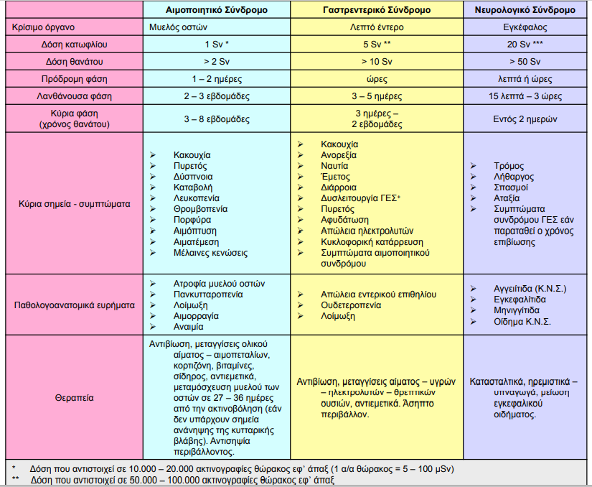
ΠΑΝΕΠΙΣΤΗΜΙΟ ΘΕΣΣΑΛΙΑΣ
ΤΜΗΜΑ ΙΑΤΡΙΚΗΣ
Εργαστήριο Ιατρικής Φυσικής
Bιολογικό αποτελέσματα

Slide 28
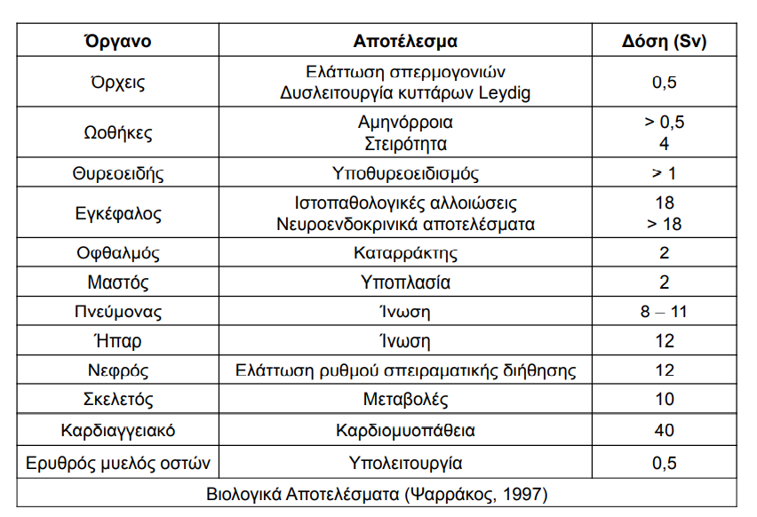
ΠΑΝΕΠΙΣΤΗΜΙΟ ΘΕΣΣΑΛΙΑΣ
ΤΜΗΜΑ ΙΑΤΡΙΚΗΣ
Εργαστήριο Ιατρικής Φυσικής
Bιολογικό αποτελέσματα

Slide 29
ΠΑΝΕΠΙΣΤΗΜΙΟ ΘΕΣΣΑΛΙΑΣ
ΤΜΗΜΑ ΙΑΤΡΙΚΗΣ
Εργαστήριο Ιατρικής Φυσικής
Ακτινοευαισθησία Ιστών
Η ακτινοευασισθησία ιστών και οργάνων εξαρτάται απο την ακτινοευαισθησία των κυττάρων που αποτελούν τον ιστό αυτό. Με κριτήριο τον αναπαραγωγικό θάνατο, οι Bergonie-Tribondeau (1906) διατύπωσαν τον νόμο της ακτινοευαισθησίας των ιστών.
Σύμφωνα με τον νόμο η ακτινοευαισθησία των ιστών είναι :
Ανάλογη της μεταβολικής δραστηριότητας τους. Τα κύτταρα με υψηλά επίπεδα μεταβολικής δραστηριότητας (π.χ. Κύτταρα βλενογόννου) εμφανίζουν μεγάλη ακτινοευαισθησία και κατ’επέκταση άμεση αντίδραση.
Ανάλογη του αναπτυξιακού ρυθμού και του ρυθμού πολλαπλασιασμού. Η αύξηση του ρυθμού πολλαπλασιασμού συνεπάγεται αύξηση της ακτινοευαισθησίας.
Ανάλογη της ηλικίας των κυττάρων στον κυτταρικό κύκλο. Τα νεότερα κύτταρα είναι περισσότερο ακτινοευαίσθητα.
Αντιστρόφως ανάλογη της διαφοροποίησης των κυττάρων :
Τα λιγότερο διαφοροποιημένα κύτταρα είναι περισσότερο ακτινοευαίσθητα σε σχέση με τα κύτταρα υψηλής διαφοροποίησης.
Τα βλαστικά κύτταρα είναι περισσότερο ακτινοευαίσθητα συγκριτικά με τα ωριμότερα κύτταρα της ίδιας σειράς.
Ο σημαντικά διαφοροποιημένος νευρικός ιστός είναι ο λιγότερο ακτινοευαίσθητος ιστός.
ΕΞΑΙΡΕΣΕΙΣ: λεμφοκύτταρα και ωοκύτταρα, τα οποία είναι πολύ ακτινοευαίσθητα παρόλο που είναι διαφοροποιημένα και δεν εμφανίζουν αυξημένο ρυθμό πολλαπλασιασμού.

Slide 30
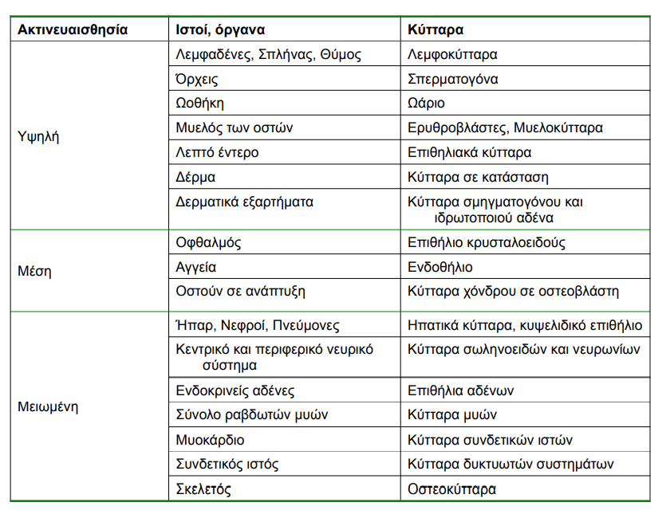
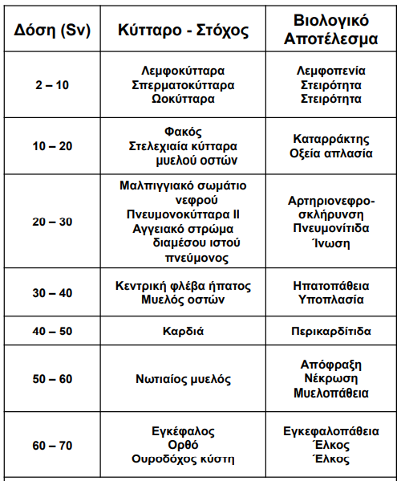
ΠΑΝΕΠΙΣΤΗΜΙΟ ΘΕΣΣΑΛΙΑΣ
ΤΜΗΜΑ ΙΑΤΡΙΚΗΣ
Εργαστήριο Ιατρικής Φυσικής
Ακτινοευαισθησία Ιστών

Slide 31
ΠΑΝΕΠΙΣΤΗΜΙΟ ΘΕΣΣΑΛΙΑΣ
ΤΜΗΜΑ ΙΑΤΡΙΚΗΣ
Εργαστήριο Ιατρικής Φυσικής

